Slide 1



CONGRESSO INTERNAZIONALE ‘‘COSTELLAZIONI EDUCATIVE.
UN PATTO CON IL FUTURO’’
Roma, 30 ottobre 2025
Panel ‘‘Educare in un contesto culturale che cambia’’
Suor Veronica Donatello, responsabile del Servizio nazionale CEI per la pastorale delle persone con disabilità

Slide 2
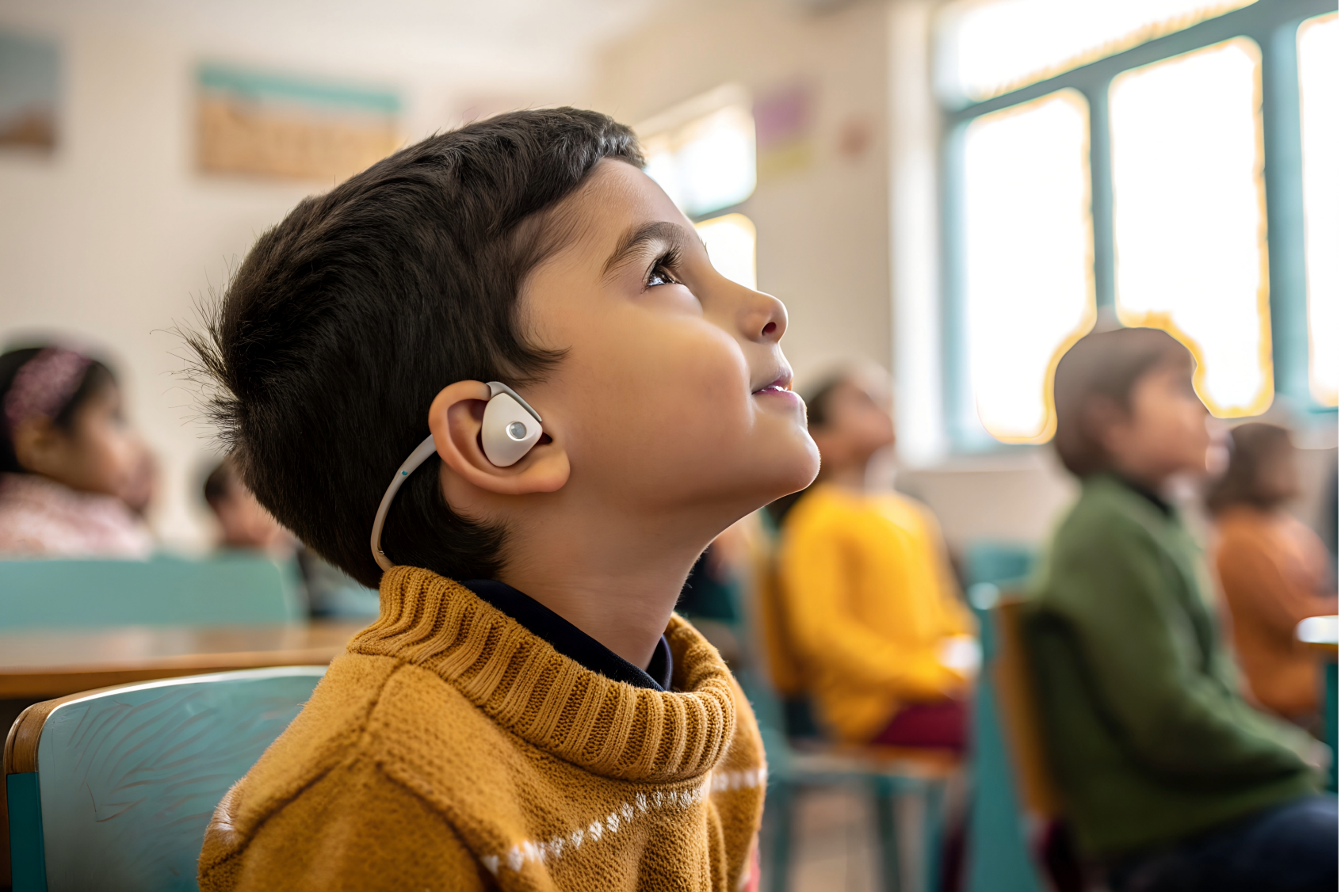
«Tutti gli uomini di qualunque razza ed età, in forza della loro dignità di persona, hanno il diritto inalienabile a un’educazione»
‘‘Gravissimus Educationis,, 1
COSTELLAZIONI EDUCATIVE
30 ottobre 2025

Slide 3
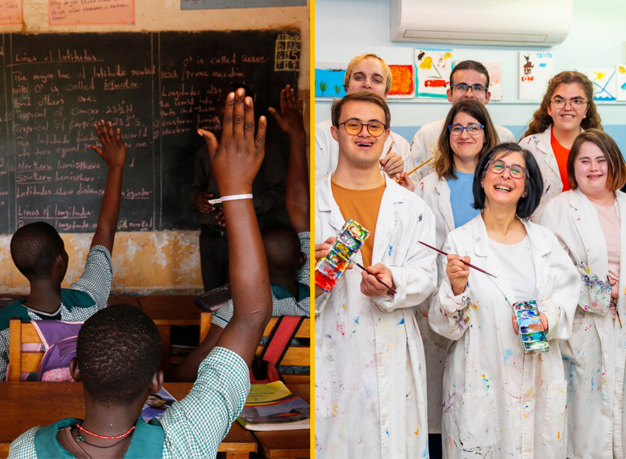
La disabilità è un luogo di rivelazione e una sfida molto delicata del senso autentico dell’educare.
COSTELLAZIONI EDUCATIVE
30 ottobre 2025

Slide 4


Le persone con disabilità chiedono di appartenere, di partecipare, di poter contribuire alla co-costruzione della società civile…
COSTELLAZIONI EDUCATIVE
30 ottobre 2025

Slide 5
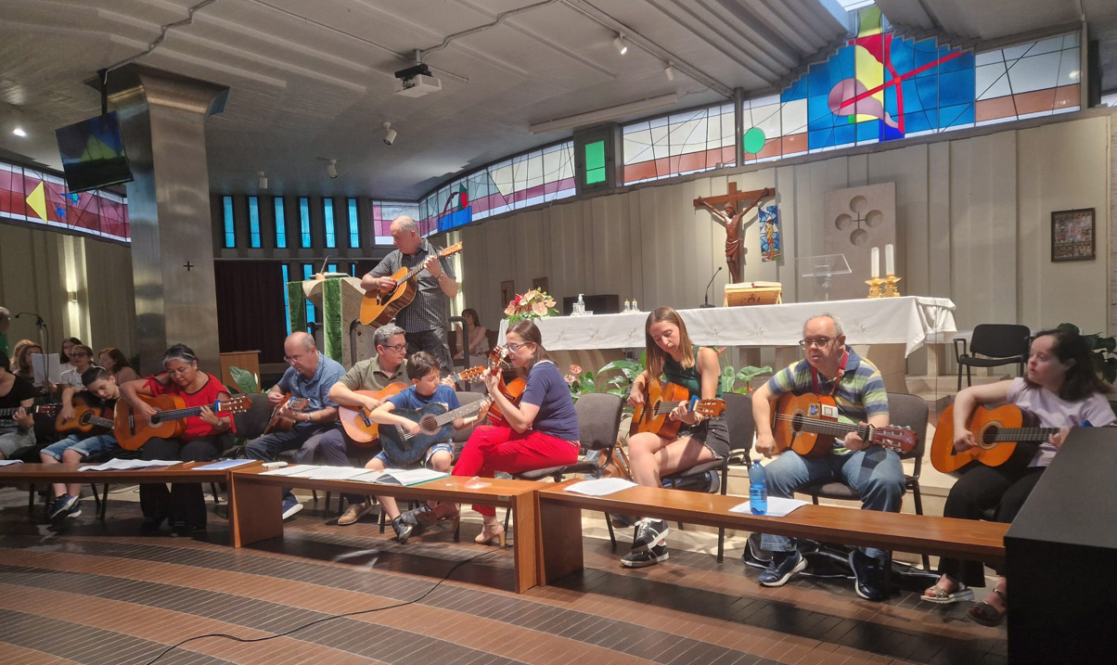
… ed ecclesiale.
COSTELLAZIONI EDUCATIVE
30 ottobre 2025

Slide 6
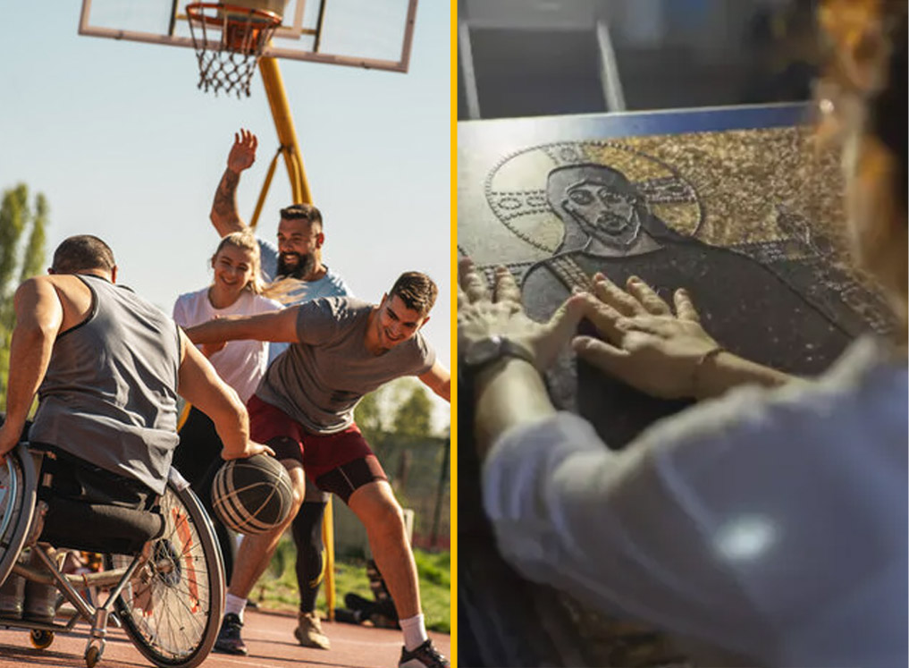
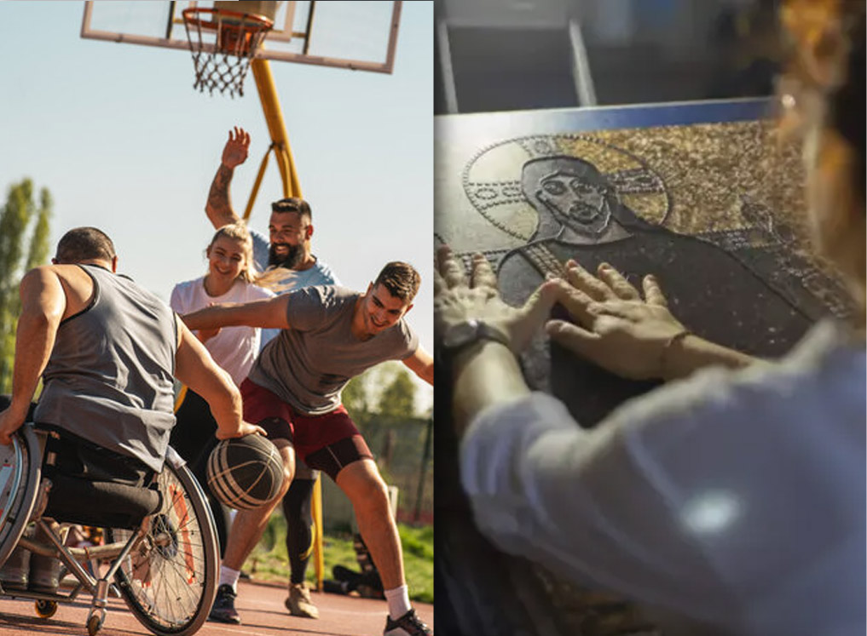
Le tecnologie assistive permettono di apprendere, comunicare, partecipare alla Liturgia… Tempo libero, arte, sport, …
COSTELLAZIONI EDUCATIVE
30 ottobre 2025

Slide 7

Le nuove tecnologie non sono un “di più”, ma uno strumento di giustizia educativa.
COSTELLAZIONI EDUCATIVE
30 ottobre 2025

Slide 8
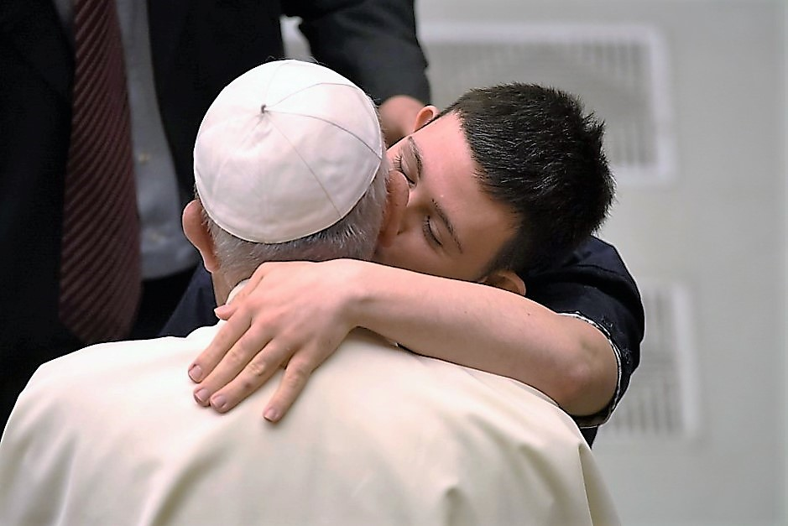
La presenza, l’esperienza, la parola delle persone con disabilità «educano la comunità. E se loro mancano rendiamo afone e sterili le comunità»
Papa Francesco
COSTELLAZIONI EDUCATIVE
30 ottobre 2025

Slide 9
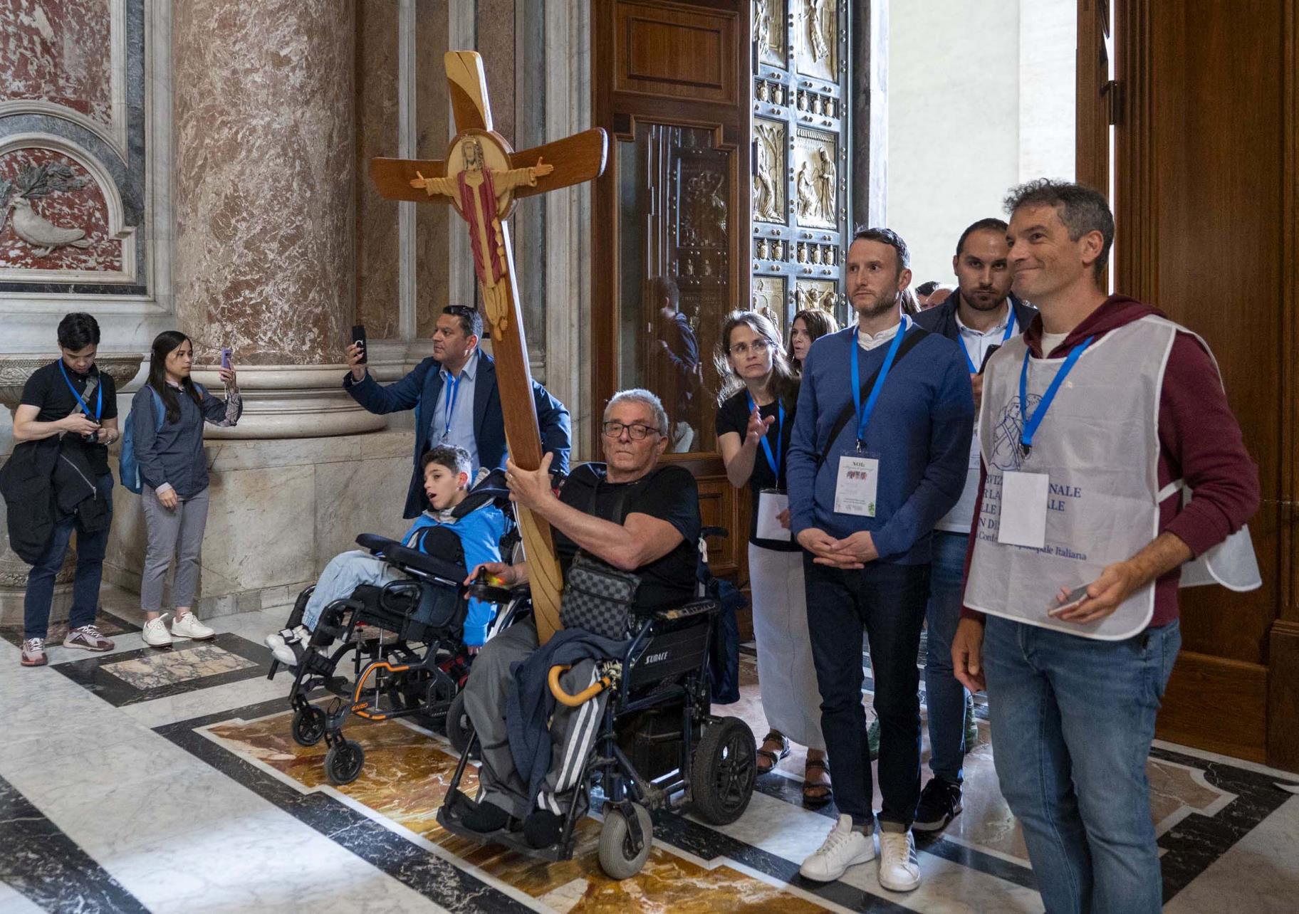
Sperimentare l’appartenenza non è un progetto tecnico, ma una conversione spirituale; è imparare a vedere nell’altro non ciò che manca, ma ciò che manifesta di Dio.
COSTELLAZIONI EDUCATIVE
30 ottobre 2025

Slide 10


Siamo chiamati a dare concretezza al sogno del Concilio: ogni persona con disabilità abbia accesso a una educazione di qualità.
COSTELLAZIONI EDUCATIVE
30 ottobre 2025

Slide 11

L’educazione non è solo un compito, ma una missione di comunione.
COSTELLAZIONI EDUCATIVE
30 ottobre 2025
GRAZIE!
pastoraledisabili.chiesacattolica.it

